Slide 1


Олимпиады, конкурсы, соревнования, состязания и иные мероприятия, направленные на выявление учебных достижений
Историко-филологический факультет
МАРИЙСКИЙ
ГОСУДАРСТВЕННЫЙ
УНИВЕРСИТЕТ
https://marsu.ru/education/units/iff/
Куратор мероприятий – Бобыкина Е.Н., заместитель декана по учебной работе, к.филол.н., доцент

Slide 2


Список студенческих олимпиад по гуманитарным дисциплинам, учитываемых в рейтинге университетов стран БРИКС, RAEX-100
МАРИЙСКИЙ
ГОСУДАРСТВЕННЫЙ
УНИВЕРСИТЕТ
Всероссийские | Сроки | Ответственные лица
Всероссийская олимпиада студентов «Я—профессионал» (номинации: Журналистика, История и культура России, Языкознание и литературоведение, Педагогическое образование (основное), Реклама и связи с общественностью) | сентябрь-ноябрь (регистрация), ноябрь-декабрь (отборочный этап), февраль – апрель (заключительный этап) | Лаврентьева А.Г. - доцент кафедры русского языка, литературы и журналистики Смирнова С.Ю. - доцент кафедры русского языка, литературы и журналистики Филонова А.Б. – ст. преподаватель кафедры отечественной истории

Slide 3
Список студенческих олимпиад, конкурсов по гуманитарным дисциплинам, рекомендуемых для участия обучающихся
МАРИЙСКИЙ
ГОСУДАРСТВЕННЫЙ
УНИВЕРСИТЕТ
Международные | Сроки | Ответственные лица
Международный конкурс «Туристический код моей страны, города, поселка, района – pro-туризм» kraeved.historyrussia.org/ | Май-сентябрь 2 026 | Епарова А.В. - доцент кафедры всеобщей истории
Всероссийский конкурс «История семьи – история Отечества» https://historyrussia.org/2015-07-31-07-38-09/konkursy1/konkurs-istoriya-semi-istoriya-otechestva.html | Февраль-июнь 2025 | Епарова А.В. - доцент кафедры всеобщей истории
Универсиада по журналистике «Медиапроект» https://universiade.msu.ru/rus/event/9469/page/4431 | Декабрь-май 2026 | Смирнова С.Ю. - доцент кафедры русского языка, литературы и журналистики

Slide 4
Список студенческих олимпиад, конкурсов по гуманитарным дисциплинам, рекомендуемых для участия обучающихся
МАРИЙСКИЙ
ГОСУДАРСТВЕННЫЙ
УНИВЕРСИТЕТ
Всероссийские | Сроки | Ответственные лица
Всероссийский конкурс «История местного самоуправления моего края» | ноябрь 2025-март 2026 | Филонова А.Б. – ст. преподаватель кафедры отечественной истории
Всероссийский конкурс выпускных квалификационных работ в формате «Стартап как диплом» | март-июнь 2026 | Смирнова С.Ю. - доцент кафедры русского языка, литературы и журналистики
Всероссийская олимпиада по истории российского предпринимательства | март-апрель 2026 г. | Лежнина Е.В., - доцент кафедры всеобщей истории

Slide 5
Список студенческих олимпиад, конкурсов по гуманитарным дисциплинам, рекомендуемых для участия обучающихся
МАРИЙСКИЙ
ГОСУДАРСТВЕННЫЙ
УНИВЕРСИТЕТ
Внутренняя | Сроки | Ответственные лица
История России | февраль-май 2026 | Иванов А.Г., заведующий кафедрой отечественной истории
Иностранный язык | февраль-май 2026 | Беляева Т.Н., заведующий кафедрой иноязычной речевой коммуникации
Философия | февраль-май 2026 | Мамонтова М.С., заведующий кафедрой философии и социально-культурных технологий
Экономика | февраль-май 2026 | Таныгина О.А., и.о. зав. кафедрой экономики и маркетинга
Русский язык и культура речи | февраль-май 2026 | Карташова Е.П., заведующий кафедрой русского языка, литературы и журналистики
Основы российской государственности | февраль-май 2026 | Лежнина Е.В., доцент кафедры всеобщей истории
Правоведение | февраль-май 2026 | Мурзанов И.А., доцент кафедры теории и истории государства и права

Slide 6
Кружки и проекты ИФФ
МАРИЙСКИЙ
ГОСУДАРСТВЕННЫЙ
УНИВЕРСИТЕТ
Наименование | Сроки | Ответственные лица
Школа межэтнической журналистики (медиапроект) https://nazaccent.ru/school_content/5793 | сентябрь 2025 - май 2026 | Смирнова С.Ю., канд.ист.н., доцент кафедры русского языка, литературы и журналистики
Школа театральной журналистики (медиапроект) https://vk.com/wall-58579872_4332) | сентябрь 2025 – май 2026 | Смирнова С.Ю., канд.ист.н., доцент кафедры русского языка, литературы и журналистики
Научный кружок «Запад-Восток» (это научный кружок) https://vk.com/west_east_marsu | сентябрь 2025 – май 2026 | Тайгильдин А.В., канд.ист.н., доцент кафедры всеобщей истории

Slide 7
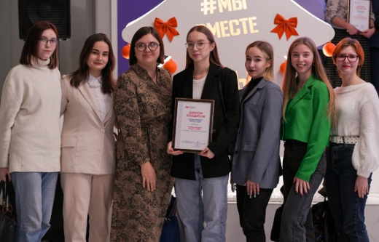
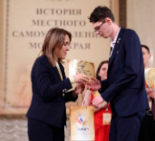

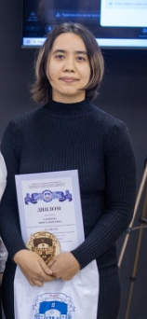
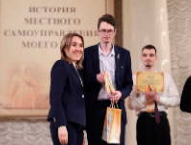
Победы студентов
ИСТОРИЯ
- Всероссийский конкурс «История местного самоуправления моего края» АНО содействия развитию местного самоуправления «Институт развития местных сообществ». Апрель 2025, г. Москва. Латюк Д., 4 курс ИТ-41 – Диплом 1 степени. Руководитель – Е.В. Лежнина.
ЖУРНАЛИСТИКА
Всероссийский наставнический проект "Школа межэтнической журналистики», Март 2024г. Москва. Рыжова К., 4 курс РС-41 – Лауреат отборочного регионального этапа. Руководитель – Е.А. Полушина.
Предпринимательский тренинг Марийского государственного университета «Тренинг предпринимательских компетенций», Май 2025, Нововселов Д., Косолапов В., И. Рузиев, 3 курс ЖБ-35 – 2 место в конкурсе проектов. Руководитель – Смирнова С.Ю.
Республиканская межвузовская олимпиада по правоведению среди студентов гуманитарных специальностей, ФГБОУ ВО «ПГТУ», Май 2024 г. Йошкар-Ола. Роженцова М.Р., 2 курс, ЖБ-25 – Диплом 1 степени. Руководитель – С.Ю. Смирнова.
Республиканский конкурс креативных видеороликов, Март 2024 г.Йошкар-Ола. Команда 3 курса ЖБ-35. Руководитель – С.Ю. Смирнова.
ПЕДАГОГИКА
- Межрегиональный конкурс «Педагог профи. Старт», номинация «Научу за 5 минут»Октябрь 2025. Хакимова Ф., 1 курс ОБ-12 – Диплом 1 степени.
МАРИЙСКИЙ
ГОСУДАРСТВЕННЫЙ
УНИВЕРСИТЕТ

